Slide 1
· · ·
基于GST的空间光调制器件
电子工程系
无44 白林禹
指导教师：李洪涛

Slide 2


目录
Contents
GST简介
课题背景
工作流程
预期成果
Notes:
本次开题报告将会围绕以下四个方面展开，分别是GST简介，本次课题的背景，为了实现这个课题所规划的工作流程以及如果顺利完成的话，我们预期会得到的成果。

Slide 3
GST材料简介
1

Slide 4
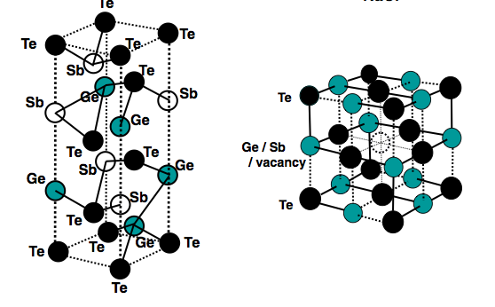
GST材料简介
· 一种相变材料
· 由Ge Sb Te 三种元素组成的合金
· 最常见的化学计量比：Ge2Sb2Te5 GeSb4Te7 GeSb2Te4
· 具有两种晶态：面心立方和六方密堆
· 通过通电能够在非晶态和两种晶态之间转换
1
Notes:
换成GST材料的简介，组分，特点，基于相变的原理来实现空间光调制器
GST材料是一种相变材料，其中相变材料指的是随着外界环境变化会改变晶体结构的材料。GST材料具有两种晶体结构，其中六方密堆的结构是稳定结构。通过通电，GST材料能够在晶态和非晶态之间转换

Slide 5
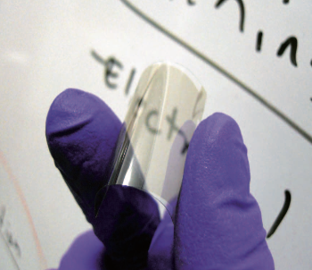
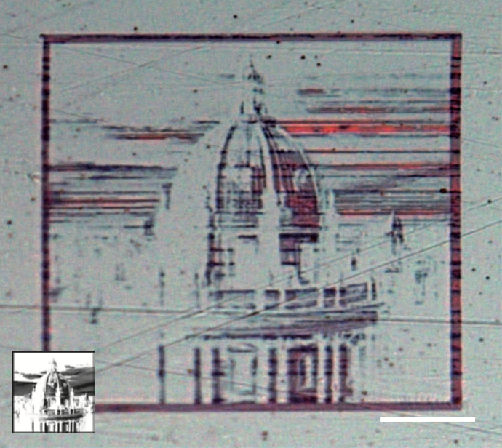
GST材料的应用
· 相变存储器
· 柔性超高分辨率显示屏
1
Notes:
这个课题主要围绕着如何利用相变材料的可见光特性，而文献中被应用于可见光的相变材料集中在GST材料中。目前这种材料已经被应用于柔性超高分辨率的显示屏当中，作图是使用这种材料制作的柔性显示屏的照片，右图是一个文献中实际的显示情况。可以看到，目前使用GST制作的显示材料当中，分辨率固然高，但是存在比较严重的色散。这也是我们将要着重解决的问题之一。

Slide 6
2
课题背景
Notes:
下面请允许我介绍一下这个课题的背景，以及对研究课题的更仔细的介绍

Slide 7
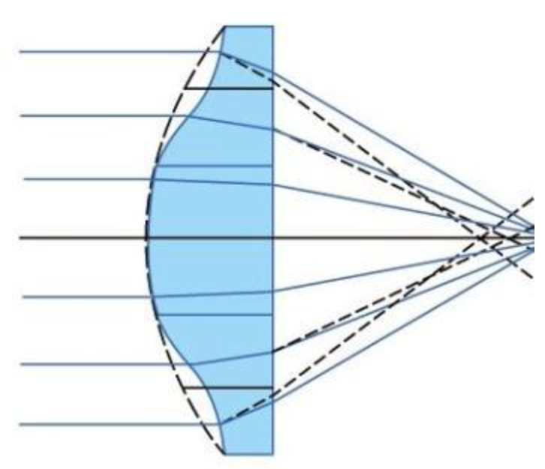
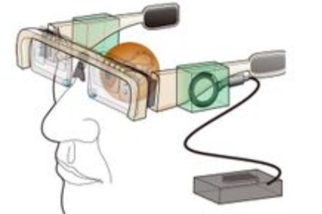
· · ·
2.1
背景
只有一个或者若干个固定的焦距
而随着年纪的增长，所需求的老花镜读书持续加深
传统老花镜
具有凸透镜的特性
焦距固定
我们期待的老花镜
具有凸透镜的特性
焦距可变
物理上使用平面镜
具有不亚于传统老花镜的透明度
能够通过改变电压的方式调节焦距，使得老花镜持续有效
Notes:
随着人年龄的增长，晶状体逐渐纤维硬化，睫状肌逐渐麻痹，使人眼无法有效调节眼球的形状，只能通过调节眼睛与所视物体的距离，看近处的物体时必须移远才能看清楚，这时的眼睛状态就称为老花眼。为了让有老花眼的人能够看清近处的事物，老花镜应运而生。老花镜从光路上来讲应当有凸透镜的特性，所以最初，老花镜就是凸透镜。这样的老花镜的调节能力固定因此有限，随着人年龄的增长，晶状体纤维硬化的程度加深，就需要更换老花镜，这是我们不希望看到的。我们期待有一种新型老花镜，能够通过电控制来改变老花镜的焦距，在此同时还要保持老花镜的透明度、低色散，瞳距的范围能够在人眼附近调节并固定。

Slide 8
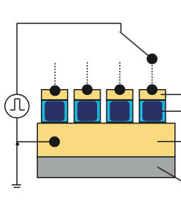
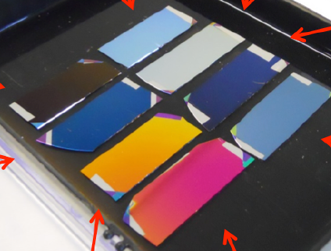
· · ·
2.2
GST材料和液晶的对比
液晶材料 | GST材料
状态切换的时间在毫秒量级(>1ms) | 状态切换的时间在纳秒量级(<400ns)
器件为堆叠结构 | 器件为薄膜结构
控制精度低 | 控制精度高
GST材料的显像原理
·见P9
GST材料的可见光性质
· 见P10-11
Notes:
我们尝试使用GST相变材料制备期待中的老花镜，其中GST材料是一种由锗，硒和碲组成的相变材料，配比不同导致的材料性质相应会有所变化。比较常见的是Ge2Sb2Ti5。我们接下来会介绍GST材料的显像原理，对可见光的光学性质，我们将会在接下来依次展开。从文献调研来看，GST材料在晶化和非晶化之间折射率相差50% - 70%，因此可以用来制作空间光调制器。

Slide 9
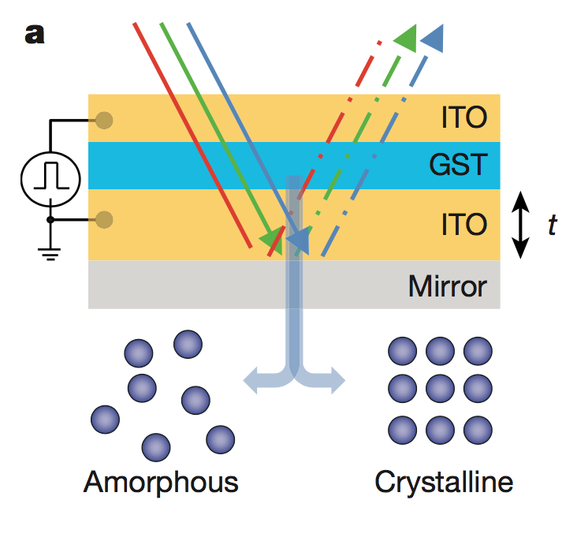

· · ·
2.3
GST材料的显像原理
在GST相变材料两侧装上ITO电极
其中ITO是一种N型氧化物半导体，目前的ITO电阻率接近金属，同时有90%以上的透过率
通过在ITO电极上加电，能够改变GST的结构，即改变整体的折射率
通过对不同部位加上不同的电压实现凸透镜的效果
Notes:
下图是一张GST材料用作反射材料的时候的结构图。结构是在GST相变材料两侧装上ITO电极，其中ITO是一种N型氧化物半导体，具有电阻率低、透明度高的特点；并在一侧镀有金属反射层。通过在ITO电极上加电，能够让中间的GST材料在晶体／非晶体之间切换，从而改变材料整体的折射率。我们可以通过对不同部位加上不同的典雅实现凸透镜的效果，而电压的变化就可以改变透镜的焦距，从而实现我们期待中的可变焦老花镜的结构。有关尺度，为了让光的透过率达到我们预期的指标，两层电极的厚度上限为波长的十五分之一，而中间的GST厚度上限为波长的百分之一。

Slide 10
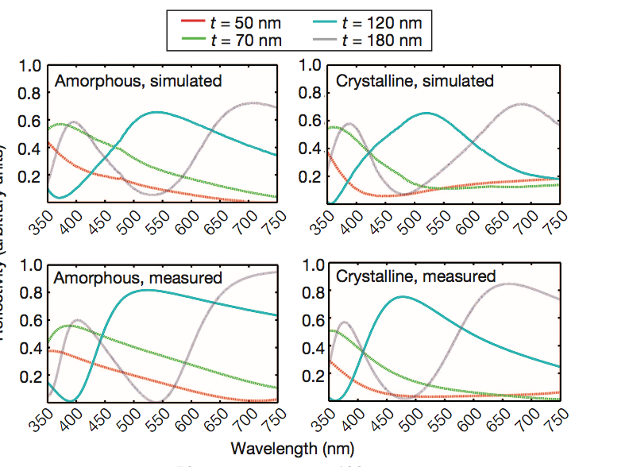
· · ·
2.4
GST材料的可见光性质
折射率：
Notes:
下面是一些GST材料的光学特性。图中不同的曲线为不同厚度下的晶化／非晶化GST材料的折射特性，其中横轴为光的波长，纵轴为折射率的相对值。从上图我们可以看出，无论是晶化还是非晶化，它们对不同波长的光的折射射率有较大区别，这意味着如果直接使用上述结构制作类似老花镜的材料时，可能存在较为明显的色散现象，这是我们今后的工作中力求减弱的。

Slide 11
03
工作流程
Notes:
接下来准备和大家展示一下我结题之前的工作流程。

Slide 12
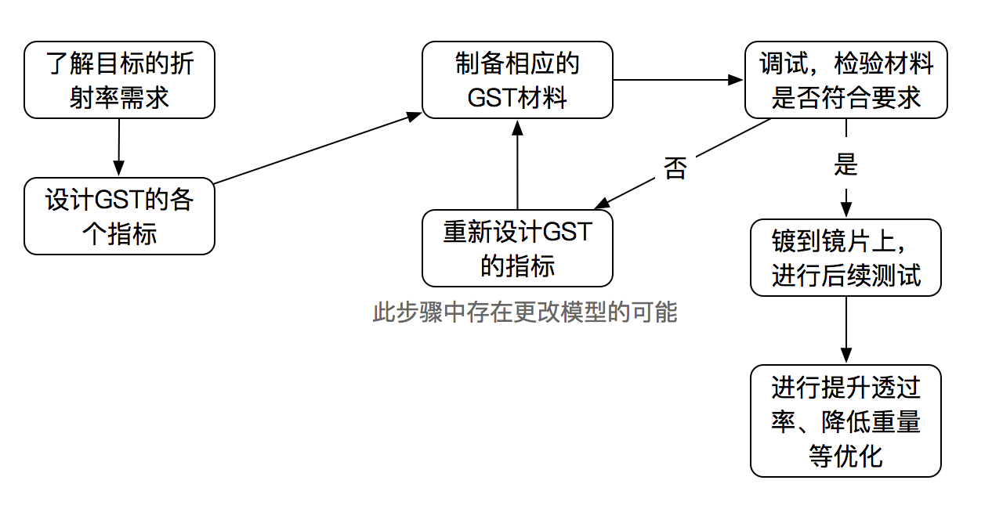
· · ·
3
工作流程
Notes:
首先需要了解为了制作一个可变焦老花镜所需要的各个指标，尤其是折射率的要求；然后根据这个来设计制作出来的GST材料的相应指标，此处要更加细致，包括厚度、重量、晶体结构等都需要在这一步中建模出来；接下来就是根据设计的指标来制备相应的GST材料，制作出来之后会进行调试，用来观察制作出来的GST材料和我们的预期是否相符，包括光学性质和电学性质，其中光学性质要着重考量怼色散的衰减；电学性质以保障佩戴者的安全为首要目标，低能耗为次要目标；如果这部分的指标不令人满意的话，我们需要重新制备待测试的材料，乃至于重新设计GST的各项指标（如果工艺受限的话）；这个环可能会有若干次的反复，当材料的光电特性符合要求之后我们会把材料镀到镜片上，进行整体的测试。由于测试反复的重点在上一个模块，这个模块中可能不会有太多的反复过程，预测更多造成折返跑的部分在于镀层工艺和预期的镜片本身的特性。这一步调试完成之后如果时间富裕，我们会致力于确保量产中的成功率、电路优化、提升通过率、降低重量、提高硬度、不易上霜等优化，最终输出一个制备产品的工艺和根据工艺制作出来的样品。

Slide 13
预期成果
4

Slide 14
预期成果
制备符合光学要求的GST相变材料
能够将GST材料制成薄膜镀到玻璃／树脂上
验证这样组合之后能够成功达到老花镜的指标需求
制作可用的老花镜，并联系制作方投产
加深对相变材料的理解
提高实验素养
4
Notes:
在完成了这个过程的研究之后，我们首先应当能够制备能够用于可见光期间中的GST相变材料，并且能够将这材料制成薄膜镀到玻璃／树脂上。我们应当能够验证所制得的材料能够在达到老花镜的指标需求，同时可以自动变焦，从而完成我们最初设计的“变焦老花镜”的目标。进一步地，我们会通过与其它材料结合制作下一代的老花镜，并顺利投产。 以上是于人的收获，而于己，我可以通过对此项课题的研究加深对相变材料的理解。 由于整个课题会由一系列实验完成，我能够通过这个课题提升自己的实验素养。

Slide 15
后期规划
开学前 | 进一步做前期调研，加深材料特性和工艺的了解 | 第9-10周 | 调整GST设计指标，重新制作GST样本
第1-3周 | 设计所需的GST指标 | 第11-12周 | 将GST材料镀到玻璃上，进行整体测试；同时开始进行结题准备
第4-6周 | 根据设计的指标，制作一批GST材料样本 | 12周以后 | 进行微调，总结经验，进行结题
第7-8周 | 测试GST样本，总结应用场合中的缺陷，完成中期报告
4
Notes:
在开题之后到下学期开学这段时间，我会进一步做前期调研，加深对GST材料特性和制作工艺的了解。开学后的1-3周，我会根据仿真来指引设计所需的GST的各项指标。4-6周会根据设计的指标制作样本，这期间就涉及到了反复测试的过程。7-8周集中测试样本，对半程的经验教训做总结，完成中期报告，此处会根据系里实际的中期报告时间做调整；在中期之后就要开始为了结题做准备；会继续调整GST的设计和样本，使淇特性趋于完善；第11-12周会开始对模拟的镜片进行调试，此后便是整体测试—微调—总结经验教训，为量产做准备—准备结题的过程，直到结题，此时应当能够确保完成上页文稿中预期的所有输出。

Slide 16
· · ·
谢谢！
请各位老师进行提问^ ^

